Slide 1



ITD
WORKSHOP · 180 MIN · 2026
Next Dimension
AI FRONTIER COMPANY
企业智能运营实战
Ontology to production,
in three hours.
Microsoft Fabric IQ 本体 · MCP · Agent Framework · AKS 部署

Slide 2
ITD
Next Dimension
· CONTENTS
目录 Contents
00
一页总览
The whole thing on one page
01
故事与要解决的问题
The story
02
设计的逻辑
Design rationale
03
技术框架与微软技术地图
Architecture & mapping
04
讲课的逻辑
How it is taught
05
我认为重要的事
What actually matters
ITD · NEXT DIMENSION
CONTENTS
02 / 29

Slide 3
ITD
Next Dimension
· 00 · ONE-PAGE OVERVIEW
一页总览 Everything, at a glance.
180 分钟
05 个 Lab
04 个动手点
00 个 API Key
开场 15 · Lab 140 · 收尾 15
从本体到上云,五段递进
Lab 01 / 02 / 03 / 05
全程 Entra 工作负载身份
THE THROUGH-LINE
Understand
→
Reason
→
Build
→
Run
读得懂业务
想得通问题
搭得起来
跑得动规模
把散落在三个系统里的经营数据,变成可被追问、可被信任的运营智能。
3 实体 · 2 关系 · 11 行数据
ITD · NEXT DIMENSION
OVERVIEW
03 / 29

Slide 4

ITD
Next Dimension
01 / 05
故事与要解决的问题
The story.
ITD · NEXT DIMENSION
SECTION · 01
04 / 29

Slide 5
ITD
Next Dimension
· 01 · SCENARIO
这家公司 A company at full sprint.
一家 AI frontier company,交付侧早就用上了 AI,
运营侧却还在人肉数据。
— 真正的缺口
「数据全都在,
缺的是把它们
连起来的那一层
理解」
四个特征,放大同一个矛盾
高速扩张
多条研发线并行,每周重排优先级 — 静态报表永远过期
资源稀缺
算力与预算最紧 —「钱花在哪、还剩多少」必须随时说清
AI 已在交付侧
产品里到处是 agent,内部经营分析却靠手工 join
决策要快
开场 15 分钟就讲这一页
经营会上的问题不能等一天,答案慢了决策就过期
ITD · NEXT DIMENSION
THE COMPANY
05 / 29

Slide 6
ITD
Next Dimension
· 01 · DATA IN SILOS
运营团队的一天 Three systems, no relationship.
FINANCE
PLANNING
TRACKING
财务系统
规划文档
追踪工具
?
?
资金池
研发项目
工作流
余额
预算
工时
类型
状态
状态
关系不在任何一个系统里 —— it lives in someone's head, and one weekly spreadsheet.
每个系统各自都没问题。问题是关系从来没有被建模。
ITD · NEXT DIMENSION
THE GAP
06 / 29

Slide 7
ITD
Next Dimension
· 01 · THE SPINE OF THE COURSE
四个真实提问 Where the spreadsheet breaks.
阶
运营团队的提问
表格能做吗
需要的能力
1
哪些项目正在推进?
轻松
单实体过滤
2
PRJ-001 下还有哪些工作没完成?
要手动 join
关系遍历 · 1 跳
3
哪个资金池在支撑哪些项目、总预算多少?
更难
关系遍历 + 聚合
4
每个资金池名下的总投入工时?
几乎做不到
跨域 2 跳 + 聚合
第 4 题是全场的分水岭 —— 它要走「资金池 → 项目 → 工作流」两跳再求和。开场演示直接问这一题。
ITD · NEXT DIMENSION
THE FOUR QUESTIONS
07 / 29

Slide 8
ITD
Next Dimension
· 01 · THE GAP TO CLOSE
问题与解法 Not missing data. Missing meaning.
PROBLEM
SOLUTION
关系没有被建模
把理解建成一层
the join lives in a person.
a semantic layer, then agents.
→
模型不理解我的业务
每接一个新系统就要改一遍智能体
模型会编造,答案不敢拿去开经营会
上线了但没人用 / 密钥满天飞
本体把关系显式建模
Lab 01
MCP 做标准接口,换后端不改智能体
Lab 02
grounded 作答 + 服务端算数
Lab 03
Copilot 入口 + 无密码身份
Lab 04-05
ITD · NEXT DIMENSION
PROBLEM → SOLUTION
08 / 29

Slide 9
ITD
Next Dimension
02 / 05
设计的逻辑
Why this shape.
ITD · NEXT DIMENSION
SECTION · 02
09 / 29

Slide 10
ITD
Next Dimension
· 02 · DELIBERATELY SMALL
业务模型 Three entities. Two relationships.
FundingPool
Project
Task
资金池
→
研发项目
→
工作流
算力资本池 48.5M
研发运营基金 12.3M
funds
1 : N
前沿模型预训练 18M
推理平台扩容 7.5M
安全评估体系 2.4M
has_task
1 : N
数据管道扩容
分布式训练上线
服务延迟优化
LAB 01 · 动手点
加一个 Team 实体 = 改 3 个声明式文件, zero lines of code. 反向遍历自动生效。
ITD · NEXT DIMENSION
DOMAIN MODEL
10 / 29

Slide 11
ITD
Next Dimension
· 02 · THE TECHNICAL CORE
四个关键设计 Not what we used — why.
A
B
C
D
语义与物理分离
MCP 作为解耦点
让服务器算数
沙箱推理,宿主给能力
Semantics vs. binding
One interface
Arithmetic in code
CodeAct boundary
RDF 说「是什么、怎么连」,绑定说「数据在哪、用哪个键连」。换数据源不动本体。
智能体不读数据文件,只调工具。后端从 JSON 换成 Fabric IQ,智能体侧一行不改。
sum / avg / group by 在服务端完成。模型做算术是幻觉高发区,交给代码才敢用。
沙箱装不了 matplotlib,所以绘图在宿主。模型能写代码,危险操作留在工具边界内。
ITD · NEXT DIMENSION
DESIGN RATIONALE
11 / 29

Slide 12
ITD
Next Dimension
· 02 · HOW THE COURSE IS SHAPED
教学设计三原则 Why it lands.
01
02
03
Reveal,
Break it
Name the
then rebuild.
on purpose.
limits.
倒叙开场:先演示成品制造好奇,再自底向上一层层还原。没有开场那个「哇」,后面所有内容都失去动机。
Lab 03 让学员亲手删掉提示词里的交接契约,看系统开始间歇性画错 —— 亲眼看到失败,比讲一百遍都管用。
坦白 11 行模拟数据、讲师预置基础设施等取舍。说清边界不削弱课程,反而让学员知道离生产还差什么。
ITD · NEXT DIMENSION
PEDAGOGY
12 / 29

Slide 13
ITD
Next Dimension
03 / 05
技术框架
The stack.
ITD · NEXT DIMENSION
SECTION · 03
13 / 29

Slide 14
ITD
Next Dimension
· 03 · FIVE LAYERS
技术架构 Five layers, one request.
L5
接入层
Container Apps (nginx) · 静态站点 + 反向代理
Access
L4
智能体层
AKS · Agent Framework · Assistant → DataAnalyst
Agents
L3
执行层
Monty CodeAct 沙箱会话池 · 每会话临时 Pod · 网络隔离
Execution
L2
知识层
MCP Server · 7 个本体查询工具 · dataIQ RDF/OWL + 绑定
Knowledge
L1
模型层
Azure AI Foundry ← Entra 工作负载身份 (无密码)
Model
横切:ACR 镜像 · Log Analytics / Monitor · GitHub Actions CI-CD —— 全程无密码,云端不保存任何 API Key
ITD · NEXT DIMENSION
ARCHITECTURE
14 / 29

Slide 15
ITD
Next Dimension
· 03 · ONE QUESTION, END TO END
一次提问走完全程 Five hops.
提问
路由
理解
分析
作答
Ask
Route
Ground
Analyze
Answer
01
02
03
04
05
浏览器 → HTTPS → Web 应用
nginx 代理 /ask → AKS 智能体服务
AssistantAgent 经 MCP 查本体与关系,取回事实
DataAnalystAgent 在沙箱写 Python,调宿主工具出图
答案 + 图表回传,浏览器直接渲染
答案里的每个数字都来自 MCP 工具的服务端聚合 —— the model never does the arithmetic.
ITD · NEXT DIMENSION
REQUEST FLOW
15 / 29

Slide 16
ITD
Next Dimension
· 03 · TECHNOLOGY MAPPING
微软技术地图 What plays what.
层
微软技术
在本课扮演什么
出现在
知识
Microsoft Fabric IQ 本体概念
让系统读得懂业务关系
Lab 01
接口
MCP (Model Context Protocol)
智能体与知识层的标准接口
Lab 02
开发
GitHub Copilot
智能施工伙伴,当场写出新工具
Lab 02
编排
Microsoft Agent Framework
SequentialBuilder 串起双智能体
Lab 03
推理
Azure AI Foundry
提供模型能力
Lab 03
执行
Monty CodeAct
沙箱化代码执行
Lab 03
应用
FastAPI + Container Apps
对外的 Copilot 入口
Lab 04
通知
Azure Communication Services
把结论发给干系人
Lab 04
运行
Azure Kubernetes Service
规模化承载智能体工作负载
Lab 05
身份
Entra ID 工作负载身份
无密码调用模型
Lab 05
运维
ACR · Log Analytics · Monitor
镜像分发与可观测性
Lab 05
Fabric IQ 让系统读得懂 · Foundry 让智能体想得通 · GitHub Copilot 陪你搭起来 · AKS 让它跑得动
ITD · NEXT DIMENSION
MICROSOFT STACK
16 / 29

Slide 17
ITD
Next Dimension
· 03 · WHY AN ONTOLOGY LAYER
Fabric IQ 是什么 The layer above the tables.
OneLake 把企业数据放到一起,Fabric IQ 再往上盖一层 —— 让数据说业务的语言:实体、关系、属性、规则。
Ignite 2025 发布 · Ontology 目前为预览版 · 同一工作负载里还有 Graph、Data agent、Operations agent
01 / UNIFIED DATA
02 / BUSINESS INTELLIGENCE
03 / OPERATIONAL INTELLIGENCE
OneLake 统一数据
Power BI 语义模型
Ontology 本体
One copy, governed.
Trusted KPIs.
Concepts that connect.
湖仓、实时流、经快捷方式接入的外部源,不搬数据也不建 ETL。一份数据同时供 Fabric、Foundry、Copilot 使用。
度量、层级、维度沿用生产里已经在跑的口径。本体可由语义模型直接生成,业务口径不分叉。
声明实体、关系、属性,以及可被调用的规则与动作。Graph 负责遍历,智能体据此做跨域推理。
没有这一层,模型只看得见表和字段;有了它,才能沿着 资金池 → 项目 → 工作流 一路走下去。
ITD · NEXT DIMENSION
FABRIC IQ
17 / 29

Slide 18
ITD
Next Dimension
· 03 · FROM THIS REPO TO PRODUCTION
本体的四个概念 Same four, in this repo.
Fabric IQ 概念
本课实现 · dataIQ 目录
生产环境 · Fabric IQ
实体类型
frontier.rdf 里的 owl:Class
Ontology 项里的实体类型
ENTITY TYPE
FundingPool · Project · Task
可由已有的 Power BI 语义模型生成
属性
owl:DatatypeProperty
属性与标识键
PROPERTY
带 isIdentifier / unit / propertyType
可附数据类型约束与业务规则
关系
owl:ObjectProperty,带 cardinality
关系 + Graph 遍历
RELATIONSHIP
funds 1:N · has_task 1:N
支撑影响链分析,双向可走
数据绑定
data-bindings.json
绑定到 OneLake 数据源
DATA BINDING
实体 → 本地 JSON,关系 → 外键
湖仓表 / Eventhouse 流 / 语义模型
迁移只改一处:绑定里的 source.path 从本地 JSON 指向 OneLake 表。MCP 工具签名不变,智能体一行不改。
Lab 01 · Lab 02
ITD · NEXT DIMENSION
ONTOLOGY MAPPING
18 / 29

Slide 19
ITD
Next Dimension
· 03 · YOUR BUILD PARTNER
GitHub Copilot Three ways in, one habit.
A
B
C
D
代码补全
对话问答
代理模式
项目规矩
Inline completion
Chat · Ask
Agent mode
Custom instructions
顺着上下文续写。改 server.py 时最省时间的一档,但它并不知道你的业务约束。
选中一段代码问「这在干什么」。Lab 里用它读懂 resolve_entity 的大小写容错逻辑。
自主读写多文件、跑终端,并调用已注册的 MCP 工具。Lab 02 用的就是这一档。
.github/copilot-instructions.md 全局生效;*.instructions.md 用 applyTo 按文件类型生效。
本课把 Copilot 当两样东西用:第一个 MCP 客户端 · 一个会写工具的施工伙伴。
Agent 模式与 MCP 支持已内置于 VS Code 的 Copilot Chat · 模型可在 GPT / Claude / Gemini 之间切换
ITD · NEXT DIMENSION
GITHUB COPILOT
19 / 29

Slide 20
ITD
Next Dimension
· 03 · COPILOT IN LAB 02
两个角色,一个动手点 Speed from it, edges from you.
ROLE 01
ROLE 02
MCP 客户端
施工伙伴
It calls your tools.
It writes the next tool.
01 注册
在 .vscode/mcp.json 里声明 frontier-ontology。注意 VS Code 的顶层键是 servers。
01 委托
参照 aggregate 的风格,新增 top_n(entity_type, value_field, n, descending)。
02 提问
切到 Agent 模式:「哪个资金池在支撑哪些项目、总预算多少?」
02 验收
三条必查:resolve_entity 容错 · 未知实体返回 error 字典 · 过滤非数字字段。
03 观察
模型自己决定先调 get_related 再调 aggregate,答案有据可查。
03 重启
改完 server.py 必须重启 MCP 服务器 —— 工具清单只在连接时取一次。
→ 还没写任何智能体,本体已经能被任意 MCP 客户端使用。
→ Copilot 负责速度,你负责边界条件。
加工具 = 加能力。你给智能体扩了一项新本事,却没有碰任何智能体代码。
ITD · NEXT DIMENSION
GITHUB COPILOT
20 / 29

Slide 21
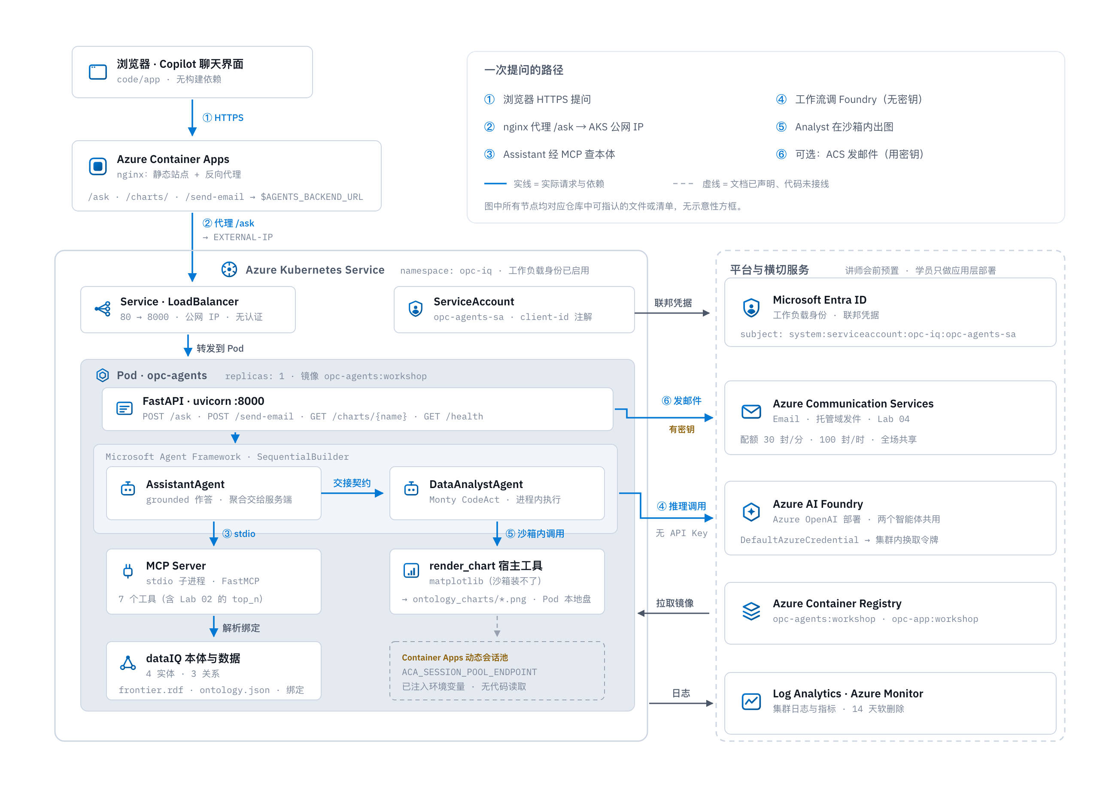
ITD
Next Dimension
· 03 · TECHNOLOGY MAPPING
架构
ITD · NEXT DIMENSION
MICROSOFT STACK
21 / 29

Slide 22
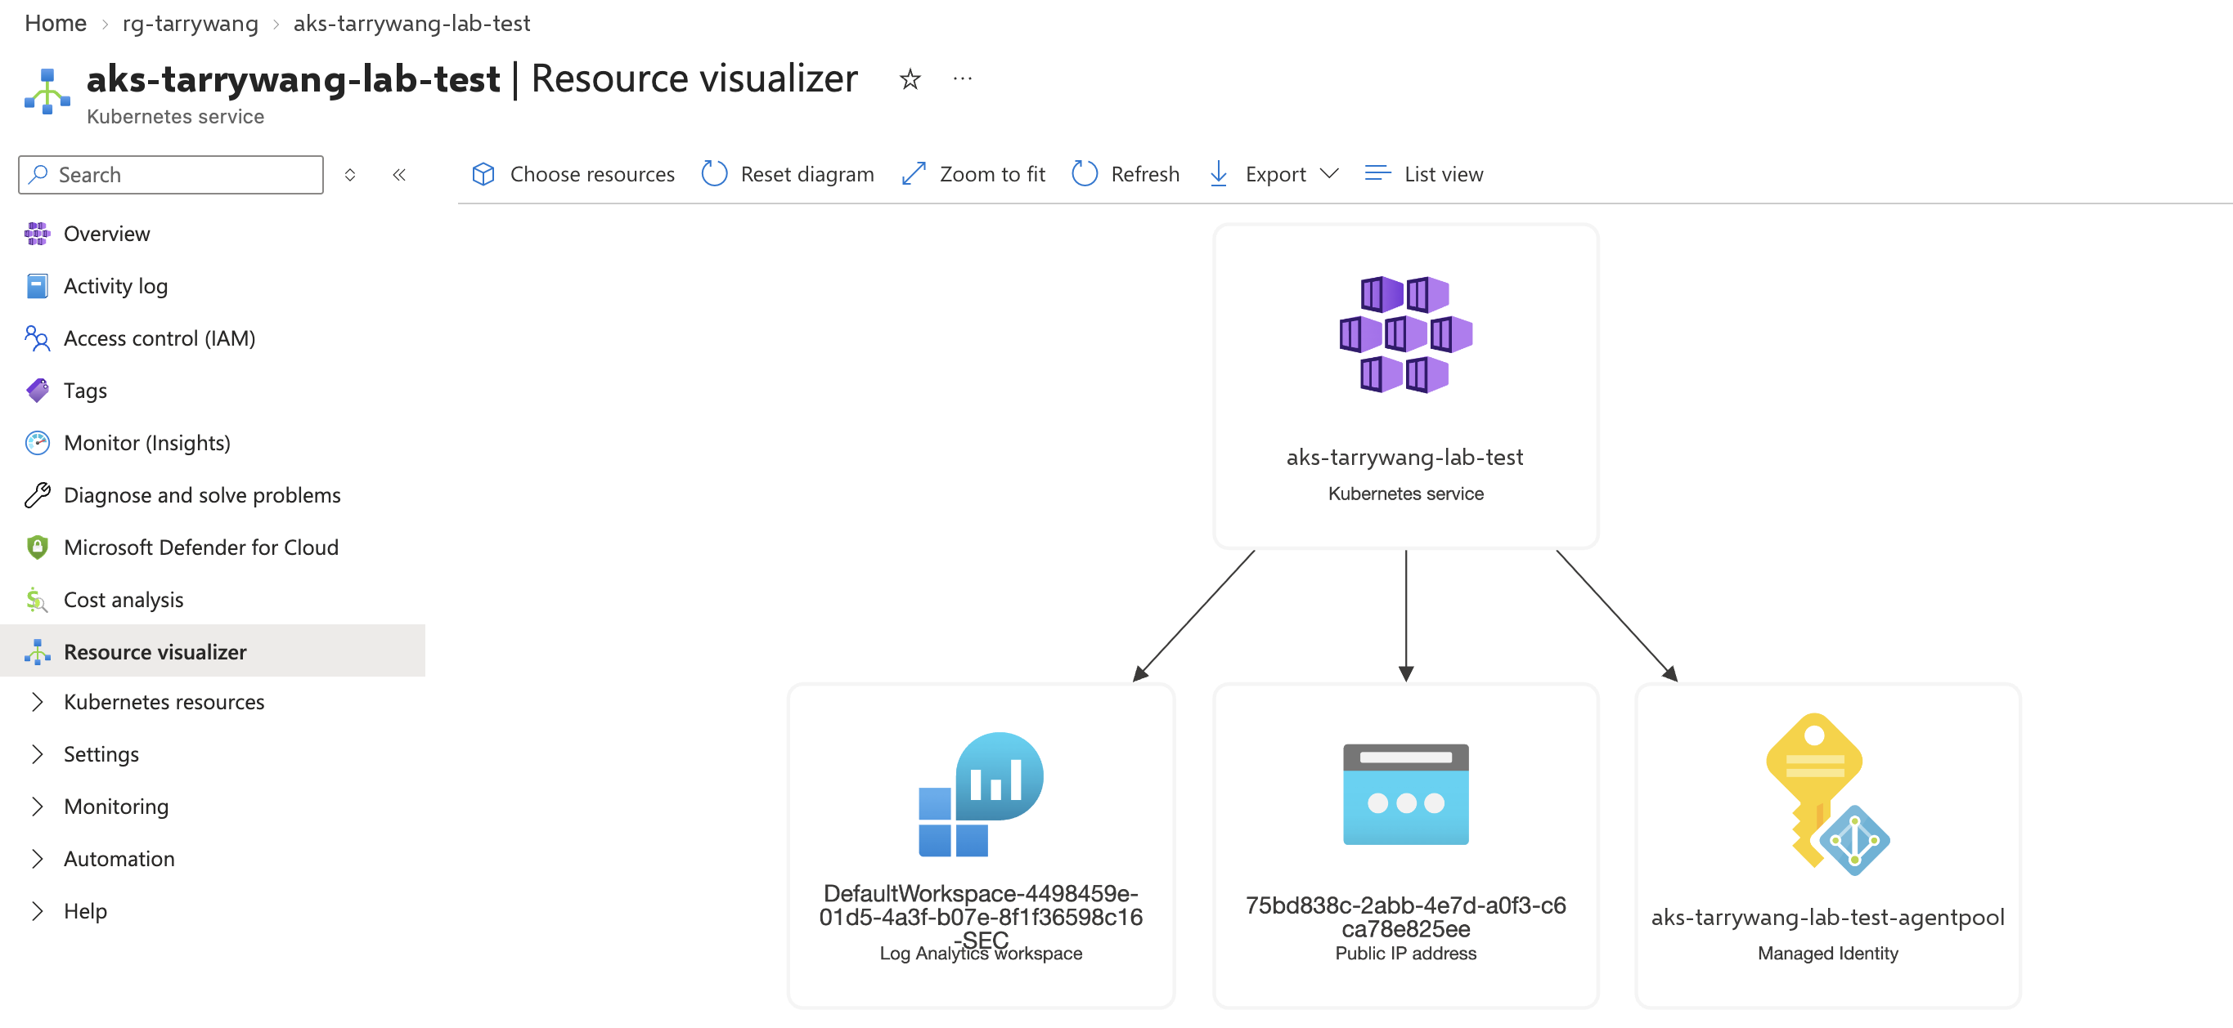
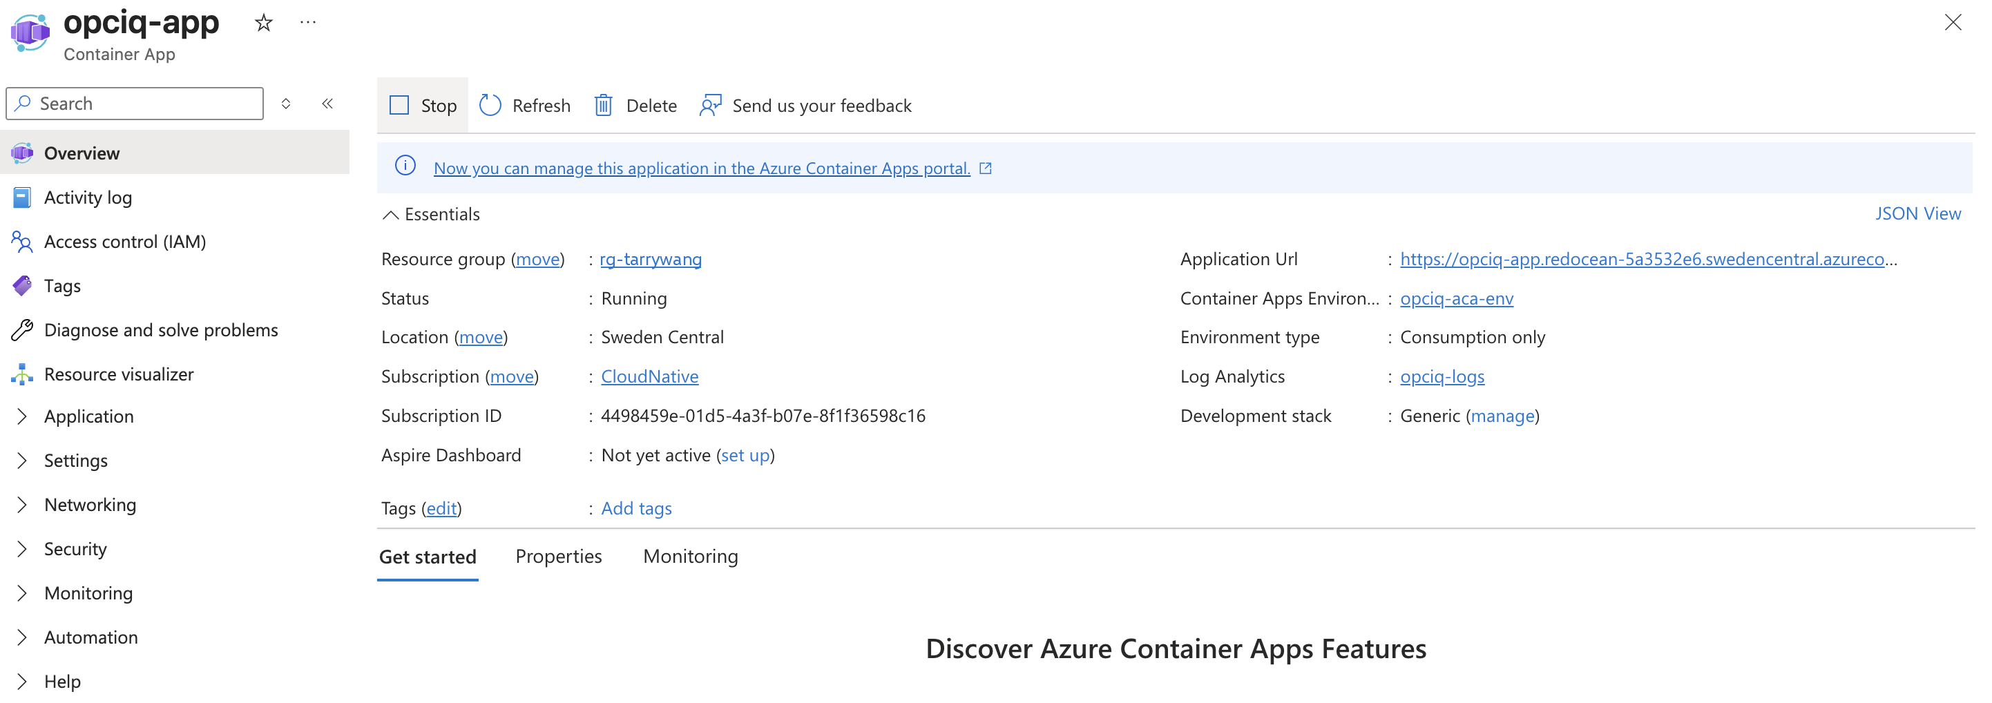
ITD
Next Dimension
· 03 · TECHNOLOGY MAPPING
AKS status
ITD · NEXT DIMENSION
MICROSOFT STACK
22 / 29

Slide 23
ITD
Next Dimension
04 / 05
讲课的逻辑
How to teach it.
ITD · NEXT DIMENSION
SECTION · 04
23 / 29

Slide 24
ITD
Next Dimension
· 04 · 180 MINUTES
全局节奏 Reveal first, rebuild after.
00:00
开场 · 场景与成品 demo
Give them the wow
15 min
00:15
Lab 01 · 让系统读得懂业务
Ontology
动手
25 min
00:40
Lab 02 · 把本体变成可调用的工具
MCP · Copilot
动手
30 min
01:20
Lab 03 · 两个智能体分工协作
Agent Framework
动手
35 min
01:55
Lab 04 · 做成 Copilot 应用
FastAPI · ACS
20 min
02:15
Lab 05 · 上云与无密码认证
AKS · Entra
动手
30 min
02:45
收尾 · 架构回顾与 Q&A
Close the loop
15 min
140 分钟是 Lab,40 分钟是开场 / 休息 / 收尾。四个动手点分布在 Lab 01 / 02 / 03 / 05。
ITD · NEXT DIMENSION
AGENDA
24 / 29

Slide 25
ITD
Next Dimension
· 04 · WHAT MAKES EACH LAB LAND
五个 Lab 的亮点 One moment each.
01
加完 Team,反向遍历自动生效
声明式建模的杠杆
绑定只声明了一个方向,Project 却能反查到 Team
02
还没写智能体,本体已能被任意 MCP 客户端使用
MCP 是解耦点
VS Code Copilot 自己决定调 get_related 和 aggregate
03
亲手删掉交接契约,看系统开始间歇性画错
稳定性来自契约,不是聪明
全场最关键的 15 分钟,绝不能砍
04
四阶提问的答案与 selftest 完全一致
grounded 的可验证性
同一个数字两处对得上,就是「没有幻觉」的直观证据
05
打开 Secret,里面没有任何 Key
无密码身份链的四个环节
系统在集群里成功调用了模型,全程零密钥
ITD · NEXT DIMENSION
LAB HIGHLIGHTS
25 / 29

Slide 26
ITD
Next Dimension
05 / 05
我认为重要的事
What matters.
ITD · NEXT DIMENSION
SECTION · 05
26 / 29

Slide 27
ITD
Next Dimension
· 05 · SCOPE, HONESTLY
现实与愿景 What ships today vs. production.
COURSE · TODAY
课程已实现
智能体
助理 + 分析师双智能体顺序工作流
知识源
本地 MCP 解析本体 · 11 行模拟数据
可信度
答案 grounded · 服务端聚合
部署
讲师预置基础设施,课上做应用层
沙箱
会话池已预置
坦白这些边界不会削弱课程 —— 学员看到的每个技术点都真实可用,只是规模被压缩到 3 小时能走完。
ITD · NEXT DIMENSION
REALITY CHECK
27 / 29

Slide 28
ITD
Next Dimension
“
Understand → Reason →
Build → Run.
读得懂业务 → 想得通问题 → 搭得起来 → 跑得动规模
把散落的经营数据,变成可被追问、可被信任的运营智能。
收尾台词 · 换成客户 / 订单 / 履约,路径完全一样
ITD · NEXT DIMENSION
THE THROUGH-LINE
28 / 29

Slide 29

ITD
Next Dimension
· 3 HOURS FROM NOW
Let's build the
understanding layer.
FABRIC IQ · MCP · AGENT FRAMEWORK · AKS
ITD · NEXT DIMENSION
29 / 29

